Slide 1
Галицька виставка крайова
1894

Slide 2
Улітку 1894-го життя Львова перемістилося на південну околицю міста. Там, на верхній терасі нещодавно закладеного Стрийського парку, з червня до жовтня відбувалася галицька Крайова виставка.
Щодня виставку відвідували тисячі людей. Бувало, дирекція мусила також ставати на вході, бо касири не встигали продавати квитки. За 139 днів роботи, з яких 100 видалися дощовими, експозицію відвідали 1 146 329 осіб. Окрім вхідних квитків, продавали лотерейні білети. Розіграш призів відбувався протягом усього часу роботи виставки і збирав тисячі людей. Головним призом стала кам"яниця у Львові.

Slide 3
Протягом наступного року більшість виставкових будівель розібрали. У 1920–1930-х, коли Львів відійшов до Польщі, у Стрийському парку щороку відбувався один із найбільших у країні міжнародних ярмарків — Східні торги. Хоча на них з"їжджалися підприємці з усього світу, львівські старожили хитали головами: мовляв, куди там тим торгам до виставки 1894-го. На неї ж приїздив сам цісар Франц Йосиф, який був головним опікуном виставки.

Slide 4
29 червня 1892 року на зібранні представників від усіх округів, станів, професійних організацій та підприємств прийнято рішення про організацію Загальної крайової виставки у місті Львові. У відозві виконавчого комітету з організації виставки задекларовано необхідність проведення виставки задля економічного зиску цілої Галичини. Ця подія мала б продемонструвати прогрес Галичини та охопити усі сфери суспільного життя провінції.

Slide 5
Був це найбільший ярмарок в історії Галичини — коронного краю Австро-Угорської імперії, що відбувався з 5 червня до 10 жовтня 1894 року на верхній терасі Стрийського парку у Львові з метою демонстрації культурних та цивілізаційних здобутків. Виставка була присвячена 100-річчю Повстання під проводом Тадеуша Костюшка, яке святкували у 1894 році. Вона стала однією з найбільших і наймасовіших подій в історії Львова, а також одним із головних містоутворюючих чинників кінця XIX століття. Експозиція Виставки охоплювала всі галузі тодішнього господарства Галичини. У ній взяли участь як місцеві, так і закордонні учасники. Передісторією проведення крайових виставок в Галичині стала участь цієї австрійської провінції в експозиції Всесвітньої виставки у Відні в 1873 році. Під впливом Віденської виставки відбулися дві не великі рільничо-промислові виставки у Львові (1877) та Кракові (1887). Отже, Загальна крайова виставка 1894 року стала продовженням започаткованої традиції. Для успішного проведення Крайової виставки у Львові необхідно було виконати великий обсяг робіт для впорядкування території, призначеній для виставки.

Slide 6
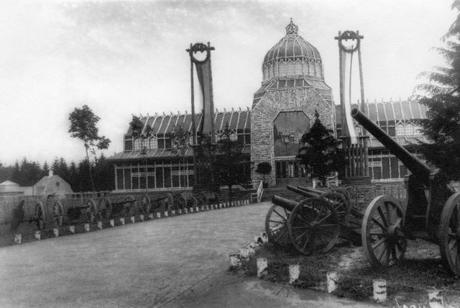

Slide 7
Одим із важливих аспектів в організації виставки стало налагодження зручного транспортного сполучення відвідувачів до Стрийського парку. Брак дій з боку ініціаторів впровадження парового трамваю та невдалі переговори щодо розширення мережі кінного трамваю спричинилися до пошуку альтернатив для вирішення транспортної проблеми. Після довгого обговорення Міська рада у 1893 р. надала концесію фірмі Сіменс і Хальске (Siemens & Halske) на впровадження електричного трамваю у Львові. Вже у червні 1894 року розпочався рух трамваю, який сполучив вокзал та центральну частину міста із Загальною крайовою виставкою. Сума інвестицій фірми у створення регулярної трамвайної мережі склала близько 660 тис. злотих. Електричний трамвай у Львові став четвертим в тодішній Австро-Угорщині після Будапешта (1888), Відня (1889) та Праги (1891). На території нинішньої України електричний трамвай у Львові став другим після Києва, де першу лінію трамваю відкрили 13 червня 1891 року. А от у таких великих європейських містах, як Париж та Лондон, електричний трамвай з’явився значно пізніше.

Slide 8
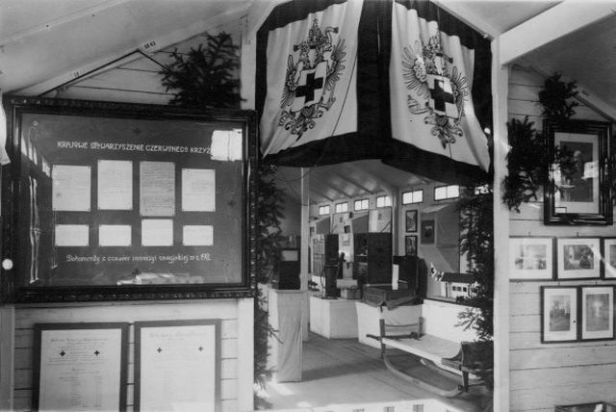

Slide 9
На території виставки діяла вузькоколійна залізниця, призначена для перевезення вантажів та матеріалів. Для зручності та атракційності відвідування етнографічного відділу спеціально обладнано канатну дорогу, яка сполучила його із головною алеєю виставки.
Спеціальна комісія займалася налагодженням комунікації під час проведення Загальної крайової виставки. Кожного вихідного дня до Львова з Кракова та Чернівців прибували додаткові потяги, ціни на квитки в яких продавалися за зниженою ціною. Знижки діяли також на залізничне сполучення між Львовом та Віднем, Берном, Прагою, Цєшином і Пештом.

Slide 10
Урочисте відкриття Загальної крайової виставки відбулося 5 червня 1894 року. Після Служби Божої у Латинській катедрі усі гості зібралися на площі перед промисловим павільйоном на церемонію відкриття. Після виголошення промов князем Адамом Сапєгою польською мовою та членом Крайового виділу д-р Дам'яном Савчаком – українською - герцерцог Карл Людвіг оголосив виставку офіційно відкритою.
Виставка поділялася на 34 тематичні групи, кожна з яких мала свої експозиційні площі, організаційний комітет і окрему комісію суддів. Упродовж діяльності Загальної крайової виставки проводилися тимчасові виставки коней, великої рогатої худоби, собак, садівництва, сільського господарства, домашньої птиці. Також на її території відбувалися з'їзди та зібрання фахівців різних сфер сільського господарства та промисловості.

Slide 11
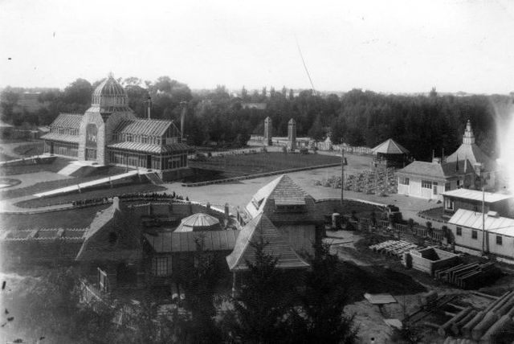

Slide 12
Виставка викликала значне зацікавлення та мала великий успіх серед відвідувачів. Велика кількість гостей приїздила спеціально, щоб побачити виставку. Окрім туристичної та відпочинкової привабливості відвідування виставки мало важливу освітню складову для численних шкільних екскурсій з усієї Галичини. Від 5 червня по 16 грудня(139 днів роботи виставки, 100 з яких були дощовими), її відвідало 1 146 329 осіб.
Найпопулярнішою була кругла будівля з панорамою битви поляків з росіянами біля села Рацлавіци 4 квітня 1794 року, бо ж виставка відбувалася у річницю повстання Тадеуша Костюшка. Знаходилась вона зліва від головного входу і була споруджена у стилі неоренесансу за проектом Л. Балдвіна-Рамулта. На розпис виготовленого в Брюсселі полотна 120х15 м польські художники витратили 750 кг фарби. І після виставки панорама була одним з улюблених об"єктів для відвідування. 1946-го, коли львівські поляки перебиралися до відібраного в німців Вроцлава, перевезли туди й Рацлавіцьку панораму. Там вона експонується й досі.

Slide 13
Навпроти панорами стояв палац мистецтв. Там експонувалися три виставки: «Стародавні пам’ятки», «Ретроперспектива польського мистецтва» і «Сучасне мистецтво».
Далі тягнулася алея із численними павільйонами по обидва боки. Її прикрашав електричний фонтан: струмені води до 50 м заввишки освітлювали кольорові промені світла. Один із виробників алкогольних напоїв спорудив свій павільйон у вигляді пляшки коньяку, збільшеної у 144 рази. Був також акваріум із чотирма ставками, модель копальні воску зі штольнею на глибині 11 м, підземна печера у вигляді соляної шахти. Один павільйон був у вигляді пляшки коньяку, збільшеної у 144 рази. Павільйон Окоцімської пивоварні за проектом Томаша Пшиліньского поблизу павльйону архітектури, завершував перший сектор вистави

Slide 14
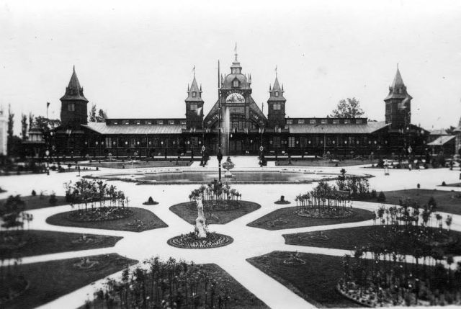

Slide 15
Палац промисловості. Загальна Крайова виставка 1894 р. у Львові. Творець: Едвард Тшемескі
Палац промисловості - промисловий павільйон площею 5 985 кв.м .Споруда павільйону була розташована на південному сході виставки, на першій площі, яку утворювала центральна алея, в напрямку від головної брами вглиб виставки. Центральним елементом павільйону був купол висотою 32 м, фронтон прикрашав розпис Тадеуша Попеля. Це був найбільший та найважливіший павільйон виставки, що представляв здобутки промисловості Галичини та напрямки її розвитку. Етнографічний відділ займав окрему територію на виставці та демонстрував спосіб життя та основні заняття 4-х етнографічних груп русинів (гуцулів, жителів Полісся, Поділля та Наддністрянщини) та 2-х груп поляків (мазурів і мешканців Татрських гір поблизу Закопаного). На території відділу споруджено дерев’яну церкву з дзвіницею, а також хати та обійстя, наповнені предметами побуту та реманентом.

Slide 16
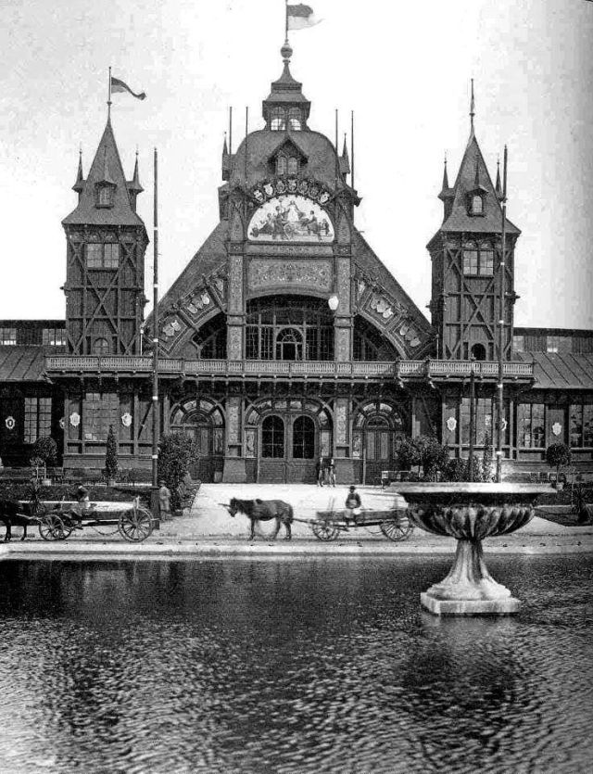
В хатах етнографічного відділу мешкали корінні жителі з різних регіонів Галичини, одягнені у свої традиційні строї. Вони займалися своїми традиційними домашніми промислами, готували їжу і таким чином демонстували специфіку своїх етнографічних регіонів. В окремому павільйоні експонувалися вироби домашніх промислів, одяг, обрядові предмети, фотографії із зображенням побутових сцен життя селян, а також бібліотека із збіркою книг Івана Франка з галузі етнографії, а також збірка предметів, знайдених в результаті розкопок з колекції Александра Чоловського.

Slide 17
Ефектний світло-музичний фонтан був споруджений у центрі головної площі Загальної крайової виставки 1894 р.Фонтан складався з двох басейнів - верхнього та долішнього, що був на 0,5 м нижче рівня площі. Його центром була восьмикутна башта заввишки 5 м із бетонованою верхівкою, яка становила дно верхнього басейну, де містились 42 трубки для водних струменів. В долішньому басейні діяли 10 трубок. Загалом фонтан складався з 11 груп трубок, з яких водні струмені піднімалися на різну висоту і підсвічувалися різнокольоровими лампами у супроводі музики. Площу освітлювали 102 лампи (12 амперів) та 1500 жарівок, фонтан працював від 9-ої години вечора. Світло-музичний фонтан містився між двома головними ресторанами Крайової виставки - Цогельмана та Бачинського, біля них з одного боку розташований французький ресторан, з другого - кав'ярня Важного, навпроти - цукерня перемиського кондитера Шольца, збудована в мавританському стилі за проектом архітектора Зигмунта Горголевського.

Slide 18
Загальна Крайова Виставка у Львові дала поштовх для значного пожвавлення економічного та культурного розвитку Галичини на межі ІХІ-ХХ ст. Вона мала суттєве значення і для подальшої еволюції львівської архітектури та образотворчого мистецтва в цілому.

